Slide 2
Chapter 05
함수

Slide 3
함수 기초
함수 심화
함수의 인수
좋은 코드를 작성하는 방법

Slide 4
함수를 선언하는 방법, 함수의 실행 순서, 함수의 4가지 형태에 대해 알아본다.
함수를 호출하는 방식과 변수의 사용 범위에 대해 학습하고, 재귀 함수에 대해 이해한다.
함수의 인수인 키워드 인수, 디폴트 인수, 가변 인수, 키워드 가변 인수에 대해 알아본다.
좋은 코드의 의미를 이해하고, 코딩 규칙과 함수 개발 가이드라인에 대해 학습한다.

Slide 5
01
함수 기초

Slide 6
1. 함수의 개념과 장점
함수(function): 어떤 일을 수행하는 코드의 덩어리, 또는 코드의 묶음
함수의 장점
필요할 때마다 호출 가능
논리적인 단위로 분할 가능
코드의 캡슐화

Slide 7
2. 함수의 선언
파이썬에서 함수를 선언하는 방법
def: ‘definition’의 줄임말로 함수의 정의를 시작한다는 의미
함수 이름: 파이썬에서는 규칙
• 소문자 입력
• 띄어쓰기를 할 경우에는 _ 기호 사용
• 작업을 나타내기 위해 동사와 명사를 함께 사용하는 경우 가 많음
• 외부에 공개하는 함수일 경우 줄임말을 사용하지 않고 짧고 명료한 이름으로 정함
def 함수 이름 (매개변수 #1 ...):
명령문 1
명령문 2
return <반환값>

Slide 8
2. 함수의 선언
매개변수(parameter): 매개변수는 함수에서 입력값으로 사용하는 변수를 의미하며, 1개 이상의 값을 적을 수 있음.
명령문: 명령문은 반드시 들여쓰기한 후 코드를 입력해야 함.
간단한 함수 선언의 작성 예시
- 함수 이름: calculate_rectangle_area
- 매개변수: x와 y
- return: 값을 반환한다는 뜻으로, x와 y를 곱한 값을 반환하는 함수
def calculate_rectangle_area(x, y)
return x * y

Slide 9
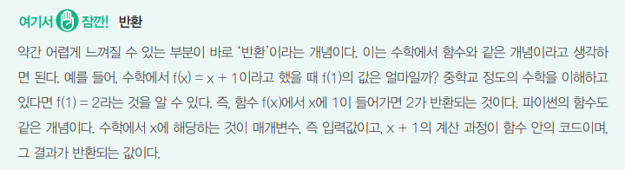
2. 함수의 선언

Slide 10
3. 함수의 실행 순서
.
[코드 5-1]
1 def calculate_rectangle_area(x, y):
2 return x * y
3
4 rectangle_x = 10
5 rectangle_y = 20
6 print("사각형 x의 길이:", rectangle_x)
7 print("사각형 y의 길이:", rectangle_y)
8
9 # 넓이를 구하는 함수 호출
10 print("사각형의 넓이:", calculate_rectangle_area(rectangle_x, rectangle_y))
[실행결과]
사각형 x의 길이: 10
사각형 y의 길이: 20
사각형의 넓이: 200

Slide 11
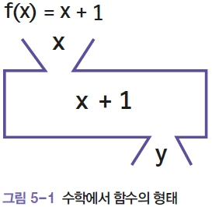
4. 프로그래밍의 함수와 수학의 함수
프로그래밍에서의 함수와 수학에서의 함수는 매우 비슷
간단히 f(x) = x + 1을 코드로 나타낸다면 [그림 5-1]과 같은 형태임

Slide 12
4. 프로그래밍의 함수와 수학의 함수
실제로 다음과 같은 문제가 있다면 프로그래밍에서는 어떻게 표현할 수 있을까?
f(x) = 2x + 7, g(x) = x2이고 x = 2일 때
f(x) + g(x) + f(g(x)) + g(f(x))의 값은?
f(2) = 11, g(2) = 4, f(g(x)) = 15, g(f(x)) = 121
∴ 11 + 4 + 15 + 121 = 151

Slide 13
4. 프로그래밍의 함수와 수학의 함수
함수에 해당하는 f(x)와 g(x)의 내용을 코드로 작성하기
[코드 5-2]
1 def f(x):
2 return 2 * x + 7
3 def g(x):
4 return x ** 2
5 x = 2
6 print(f(x) + g(x) + f(g(x)) + g(f(x)))
[실행결과]
151

Slide 14
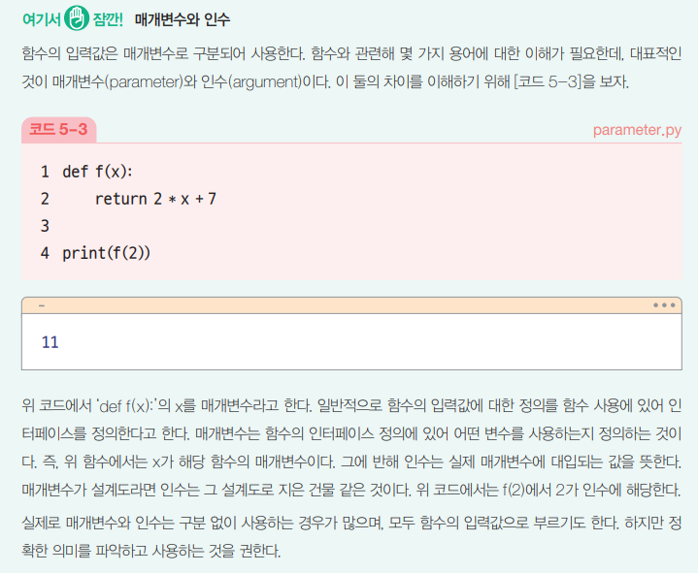
4. 프로그래밍의 함수와 수학의 함수

Slide 15
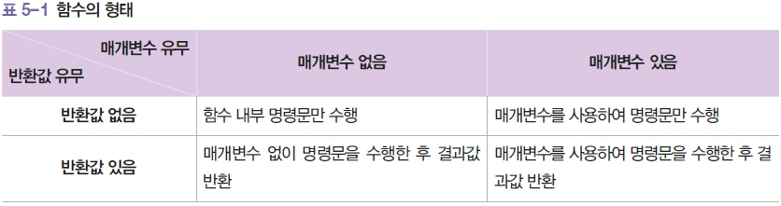
5. 함수의 형태
매개변수와 반환값(return value)의 유무에 따라 함수를 형태로 구분함

Slide 16
5. 함수의 형태
[코드 5-4]
1 def a_rectangle_area(): # 매개변수 × , 반환값 ×
2 print(5 * 7)
3 def b_rectangle_area(x, y): # 매개변수 ◯ , 반환값 ×
4 print(x * y)
5 def c_rectangle_area(): # 매개변수 × , 반환값 ◯
6 return(5 * 7)
7 def d_rectangle_area(x , y): # 매개변수 ◯ , 반환값 ◯
8 return(x * y)
9
10 a_rectangle_area()
11 b_rectangle_area(5, 7)
12 print(c_rectangle_area())
13 print(d_rectangle_area(5, 7))
[실행결과]
35
35
35
35

Slide 17
02
함수 심화

Slide 18
1. 함수의 호출 방식
함수에서는 변수를 어떻게 호출할까?
[코드 5-5]
1 def f(x):
2 y = x
3 x = 5
4 return y * y
5
6 x = 3
7 print(f(x))
8 print(x)
[실행결과]
9
3

Slide 19
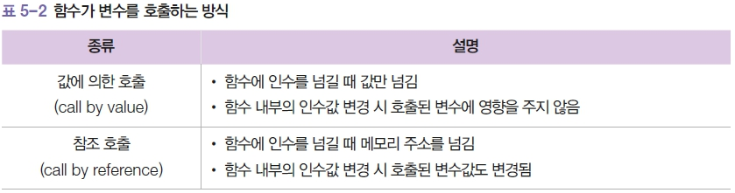
1. 함수의 호출 방식
3행과 6행에서 함수 f(x)의 x에 5와 3이 입력됨.
함수 안에서의 x와 함수 밖에서의 x는 같은 변수일까, 아니면 다른 변수일까?
☞ if 문을 사용할 때 키워드 is가 변수들의 메모리 주소를 비교함. 즉, 함수 밖에 있는 변수 x의 메모리 주소와 함수 안에 있는 변수 x의 메모리 주소가 같은지, 다른지 확인해야 함.

Slide 20
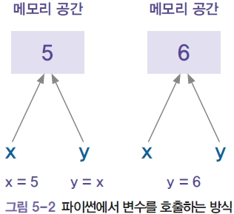
1. 함수의 호출 방식
메모리 주소: 변수가 저장되는 공간으로 그 공간 자체에 새로운 값을 할당하면 그 공간을 가리키고 있는 다른 변수에도 영향을 줌
[코드 5-5]에서 만약 참조 호출로 적용된다면 맨 마지막에 있는 x의 값은 5로 변환되어야 하지만 파이썬은 객체의 주소가 함수로 넘어간다는 뜻의 객체 호출(call by object reference) 방식을 사용함.

Slide 21
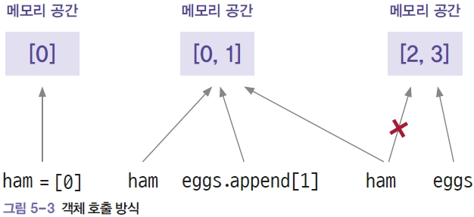
1. 함수의 호출 방식
[코드 5-6]
1 def spam(eggs):
2 eggs.append(1) # 기존 객체의 주소값에 [1] 추가
3 eggs = [2, 3] # 새로운 객체 생성
4
5 ham = [0]
6 spam(ham)
7 print(ham)
[실행결과]
[0, 1]

Slide 22
2. 변수의 사용 범위
변수의 사용 범위(scoping rule): 변수가 코드에서 사용되는 범위
변수의 사용 범위를 결정할 때 고려해야 할 두 가지 변수
지역 변수(local variable): 함수 내부에서만 사용
전역 변수(global variable): 프로그램 전체에서 사용

Slide 23
2. 변수의 사용 범위
[코드 5-7]
1 def test(t):
2 print(x)
3 t = 20
4 print("In Function:", t)
5
6 x = 10
7 test(x)
8 print("In Main:", x)
9 print("In Main:", t)
[실행결과]
10
In function: 20
In Main: 10
Traceback (most recent call last):
File "scoping_rule.py", line 9, in <module>
print("In Main:", t)
NameError: name 't' is not defined

Slide 24
2. 변수의 사용 범위
[코드 5-8]
1 def f():
2 s = "I love London!"
3 print(s)
4
5 s = "I love Paris!"
6 f()
7 print(s)
[실행결과]
I love London!
I love Paris!

Slide 25
2. 변수의 사용 범위
[코드 5-9]
1 def f():
2 global s
3 s = "I love London!"
4 print(s)
5
6 s = "I love Paris!"
7 f()
8 print(s)
[실행결과]
I love London!
I love London!

Slide 26
2. 변수의 사용 범위
[코드 5-10]
1 def calculate(x, y):
2 total = x + y # 새로운 값이 할당되어 함수 내부 total은 지역 변수가 됨
3 print("In Function")
4 print("a:",str(a),"b:",str(b),"a + b:",str(a + b),"total:",str(total))
5 return total
6
7 a = 5 # a와 b는 전역 변수
8 b = 7
9 total = 0 # 전역 변수 total
10 print("In Program - 1")
11 print("a:", str(a), "b:", str(b), "a + b:", str(a + b))
12
13 sum = calculate (a, b)
14 print("After Calculation")
15 print("Total:", str(total), " Sum:", str(sum))
# 지역 변수는 전역 변수에 영향을 주지 않음

Slide 27
2. 변수의 사용 범위
[실행결과]
In Program - 1
a: 5 b: 7 a + b: 12
In Function
a: 5 b: 7 a + b: 12 total: 12
After Calculation
Total : 0 Sum: 12

Slide 28
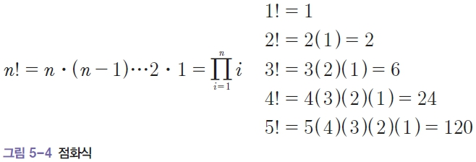
3. 재귀 함수
재귀 함수(recursive function): 자기 자신을 다시 호출하는 함수
- 재귀적이라는 표현은 자신을 이용해 다른 것을 정의한다는 뜻.

Slide 29
3. 재귀 함수
[코드 5-11]
1 def factorial(n):
2 if n == 1:
3 return 1
4 else:
5 return n * factorial(n - 1)
6
7 print(factorial(int(input("Input Number for Factorial Calculation: "))))
[실행결과]
Input Number for Factorial Calculation: 5 ← 사용자 입력
120 ← 화면 출력

Slide 30
3. 재귀 함수
factorial( ) 함수는 n이라는 변수를 입력 매개변수로 넘겨받은 후 n == 1이 아닐 때까지 입력된 n과 n에서 1을 뺀 값을 입력 값으로 다시 factorial( ) 함수를 호출하여 반환된 값과 곱함.
사용자가 5를 입력했을 때의 계산
[코드 5-11]은 for문이나 while문으로도 표현할 수 있음
- 재귀 함수의 기본 구조가 종료 조건, 단계별 반환으로 구성되어 있으므로 크게 변경 없이도 사용할 수 있음.
- 반복문에서도 종료 조건과 반복문마다 동일한 연산이 진행되기 때문.
5 * factorial(5 - 1)
= 5 * 4 * factorial(4 - 1)
= 5 * 4 * 3 * factorial(3 - 1)
= 5 * 4 * 3 * 2 * factorial(2 - 1)
= 5 * 4 * 3 * 2 * 1

Slide 31
03
함수의 인수

Slide 32
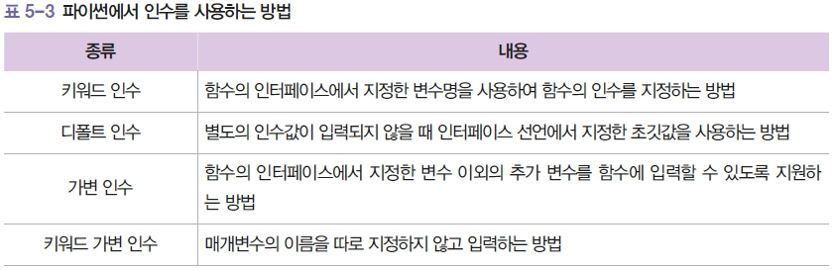
함수의 인수(argument): 함수의 입력으로 들어가는 변수의 다양한 형태

Slide 33
1. 키워드 인수
키워드 인수(keyword arguments): 함수에 입력되는 매개변수의 변수명을 사용하여 함수의 인수를 지정하는 방법
[코드 5-12]
1 def print_something(my_name, your_name):
2 print("Hello {0}, My name is {1}".format(your_name, my_name))
3
4 print_something("Sungchul", "TEAMLAB")
5 print_something(your_name = "TEAMLAB", my_name = "Sungchul")
[실행결과]
Hello TEAMLAB, My name is Sungchul
Hello TEAMLAB, My name is Sungchul

Slide 34
2. 디폴트 인수
디폴트 인수(default arguments): 매개변수에 기본값을 지정하여 사용하고, 아무런 값도 인수로 넘어가지 않을 때 지정된 기본값을 사용하는 방식
[코드 5-13]
1 def print_something_2(my_name, your_name = "TEAMLAB"):
2 print("Hello {0}, My name is {1}".format(your_name, my_name))
3
4 print_something_2("Sungchul", "TEAMLAB")
5 print_something_2("Sungchul")
[실행결과]
Hello TEAMLAB, My name is Sungchul
Hello TEAMLAB, My name is Sungchul

Slide 35
3. 가변 인수
가변 인수(variable-length arguments): *(asterisk라고 부름)로 표현
- *는 파이썬에서 기본적으로 곱셈 또는 제곱 연산 외에도 변수를 묶어주는 가변 인수를 만들 때 사용함.
[코드 5-14]
1 def asterisk_test(a, b, *args):
2 return a + b + sum(args)
3
4 print(asterisk_test(1, 2, 3, 4, 5))
[실행결과]
15

Slide 36
3. 가변 인수
튜플(tuple) 자료형: 괄호로 묶여 출력되는 자료형 → 리스트 자료형처럼 인덱스로 접근할 수 있는 자료형
[코드 5-15]
1 def asterisk_test(a, b, *args):
2 print(args)
3
4 print(asterisk_test(1, 2, 3, 4, 5))
[실행결과]
(3, 4, 5)
NONE

Slide 37
3. 가변 인수
입력 받은 가변 인수의 개수를 정확히 안다면, x, y, *z = args처럼 언패킹 가능
*z가 아닌 상태에서 asterisk_test_2(3, 4, 5, 10, 20)으로 변경하여 코드를 실행하면 언패킹의 개수가 맞지 않기 때문에 오류 발생
[코드 5-16]
1 def asterisk_test_2(*args):
2 x, y, *z = args
3 return x, y, z
4
5 print(asterisk_test_2(3, 4, 5))
[실행결과]
(3, 4, [5])

Slide 38
3. 가변 인수
언패킹 코드를 x, y, *z = args로 변경한 코드
*는 기능이 다양하여 언패킹할 때도 값을 가변 인수의 형태로 받을 수 있음
[코드 5-17]
1 def asterisk_test_2(*args):
2 x, y, *z = args
3 return x, y, z
4
5 print(asterisk_test_2(3, 4, 5, 10, 20))
[실행결과]
(3, 4, [5, 10, 20])

Slide 39
4. 키워드 가변 인수
키워드 가변 인수(keyword variable-length arguments): 매개변수의 이름을 따로 지정하지 않고 입력하는 방법
[코드 5-18]
1 def kwargs_test(**kwargs):
2 print(kwargs)
3 print("First value is {first}".format(**kwargs))
4 print("Second value is {second}".format(**kwargs))
5 print("Third value is {third}".format(**kwargs))
6
7 kwargs_test(first = 3, second = 4, third = 5)
[실행결과]
{'first': 3, 'second': 4, 'third': 5}
First value is 3
Second value is 4
Third value is 5

Slide 40
4. 키워드 가변 인수
딕셔너리 자료형 변수에 * 2개 붙이면 개별 변수로 풀리면서 함수에 들어갈 수 있음.
인터 프리터는 다음과 같이 해석함.
>>> kwargs = {'first': 3, 'second': 4, 'third': 5}
>>> print("Second value is {second}".format(**kwargs))
Second Value is 4
>>> print("Second value is {second}".format(first = 3,second = 4,third = 5))
Second Value is 4

Slide 41
4. 키워드 가변 인수
일반적으로 매개변수, 가변 인수, 키워드 가변 인수를 모두 사용하면 매개변수, 가변 인수, 키워드 가변 인수 순으로 각 값을 적당한 위치의 변수에 할당
다음 코드에서 3, 4는 각각 one, two에 할당되고, 나머지 5, 6, 7, 8, 9는 args에, first = 3, second = 4, third = 5는 딕셔너리형으로 kwargs에 할당됨.
>>> def kwargs_test(one, two, *args, **kwargs):
... print(one + two + sum(args))
... print(kwargs)
...
>>> kwargs_test(3, 4, 5, 6, 7, 8, 9, first = 3, second = 4, third = 5)
42
{'first': 3, 'second': 4, 'third': 5}

Slide 42
04
좋은 코드를 작성하는 방법

Slide 43
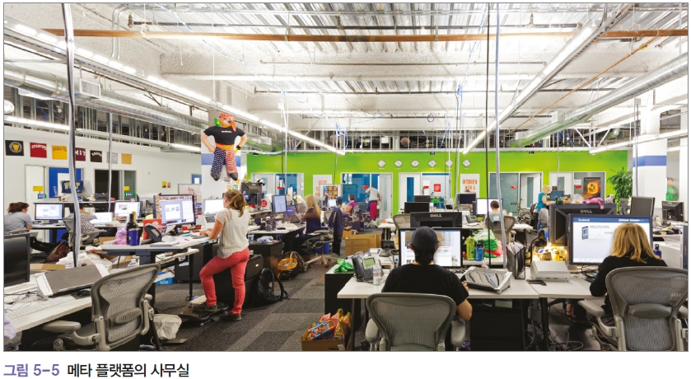
1. 좋은 코드의 의미
프로그래밍은 사실 팀플레이(team play)로 여러 사람과 함께 프로그래밍하는 경우가 훨씬 많으므로 좋은 프로그래밍을 위한 규칙이 있어야 함.

Slide 44
1. 좋은 코드의 의미
여러 사람과 함께 일하기 때문에 프레젠테이션 발표를 하듯 사람들과 소통하면서 프로그래밍 해야 함
다른 사람이 내가 작성한 코드를 쉽게 이해할 수 있도록 프로그램을 작성해야 함 ☞ 프로그램 코드는 많은 사람이 쉽게 읽고 이해할 수 있도록 가독성이 좋아야 함
“컴퓨터가 이해할 수 있는 코드는 어느 바보나 다 짤 수 있다. 좋은 프로그래머는 사람이 이해할 수 있는 코드를 짠다.” - 마틴 파울러

Slide 45
2. 코딩 규칙
코딩 규칙(coding convention): 프로그래밍에서 여러 사람의 이해를 돕기 위한 규칙
파이썬의 기본 코딩 규칙
• 들여쓰기는 4 스페이스
• 한 줄은 최대 79자까지
• 불필요한 공백은 없애기

Slide 46
2. 코딩 규칙
PEP 8 (Python Enhance Proposal 8): 파이썬 개발자들이 앞으로 필요한 파이썬의 기능이나 여러 가지 부수적인 것을 정의한 문서
PEP 8의 규칙
• = 연산자는 1칸 이상 띄우지 않는다.
• 주석은 항상 갱신하고 불필요한 주석은 삭제한다.
• 소문자 l, 대문자 O, 대문자 I는 사용을 금한다.
• 함수명은 소문자로 구성하고, 필요하면 밑줄로 구분한다
variable_example = 12 # 필요 이상으로 빈칸이 많음
variable_example = 12 # 정상적인 띄어쓰기
lIO0 = "Hard to Understand” # 변수를 구분하기 어려움

Slide 47
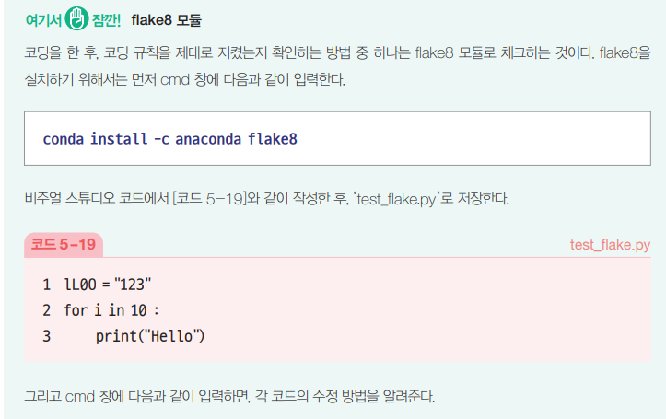
2. 코딩 규칙

Slide 48
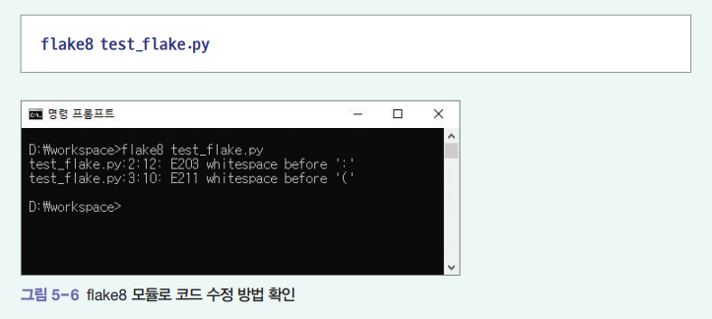
2. 코딩 규칙

Slide 49
3. 함수 개발 가이드라인
3.1 함수 이름
함수 내용은 가능하면 짧게 작성할 것(줄 수를 줄일 것)
함수 이름에 함수의 역할과 의도를 명확히 드러낼 것
def print_hello_world():
print("Hello, World")
def get_hello_world():
return"Hello, World"

Slide 50
3. 함수 개발 가이드라인
3.2 함수의 역할
하나의 함수에는 유사한 역할을 하는 코드만 포함시켜야 함. 즉 함수는 한 가지 역할을 명확히 해야 함.
def add_variables(x, y):
return x + y
def add_variables(x, y):
print(x, y)
return x + y

Slide 51
3. 함수 개발 가이드라인
3.3 함수를 만들어야 하는 경우
공통으로 사용되는 코드를 함수로 변환
[코드 5-20]
1 a = 5
2 if (a > 3):
3 print("Hello World")
4 print("Hello TEAMLAB")
5 if (a > 4):
6 print("Hello World")
7 print("Hello TEAMLAB")
8 if (a > 5):
9 print("Hello World")
10 print("Hello TEAMLAB")
[실행결과]
Hello World
Hello TEAMLAB
Hello World
Hello TEAMLAB

Slide 52
3. 함수 개발 가이드라인
[코드 5-21]
1 def print_hello():
2 print("Hello World")
3 print("Hello TEAMLAB")
4
5 a = 5
6 if (a > 3):
7 print_hello()
8
9 if (a > 4):
10 print_hello()
11
12 if (a > 5):
13 print_hello(
[실행결과]
Hello World
Hello TEAMLAB
Hello World
Hello TEAMLAB

Slide 53
3. 함수 개발 가이드라인
3.3 함수를 만들어야 하는 경우
복잡한 로직이 사용되었을 때 식별 가능한 이름의 함수로 변환
[코드 5-22]
1 import math
2 a = 1; b = -2; c = 1
3
4 print((-b + math.sqrt(b ** 2 - (4 * a * c)) ) / (2 * a))
5 print((-b - math.sqrt(b ** 2 - (4 * a * c)) ) / (2 * a))
[실행결과]
1.0
1.0

Slide 54
3. 함수 개발 가이드라인
[코드 5-23]
1 import math
2
3 def get_result_quadratic_equation(a, b, c):
4 values = [ ]
5 values.append((-b + math.sqrt(b ** 2 - (4 * a * c)) ) / (2 * a))
6 values.append((-b - math.sqrt(b ** 2 - (4 * a * c)) ) / (2 * a))
7 return values
8
9 print(get_result_quadratic_equation(1,-2,1))
[실행결과]
[1.0, 1.0]

